Slide 1

INSERIMENTO DEI SEGNALI WEEKLY DAILY IN BASE AL RISCHIO 2% O 3 % DEL CAPITALE SPECULATIVO

Slide 2
Grazie alla precedente lezione so calcolare il capitale destinato ad ogni segnale segnale Weekly e Daily (2% o 3% del capitale speculativo in base alla propensione al rischio personale) che rappresenta il rischio per operazione (da ora in avanti RS) espresso in EURO

Slide 3
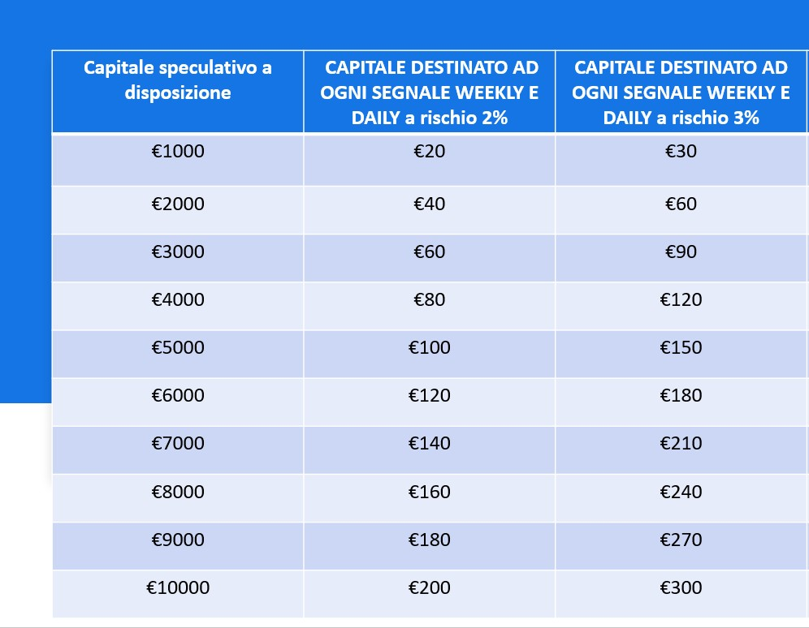

Slide 4
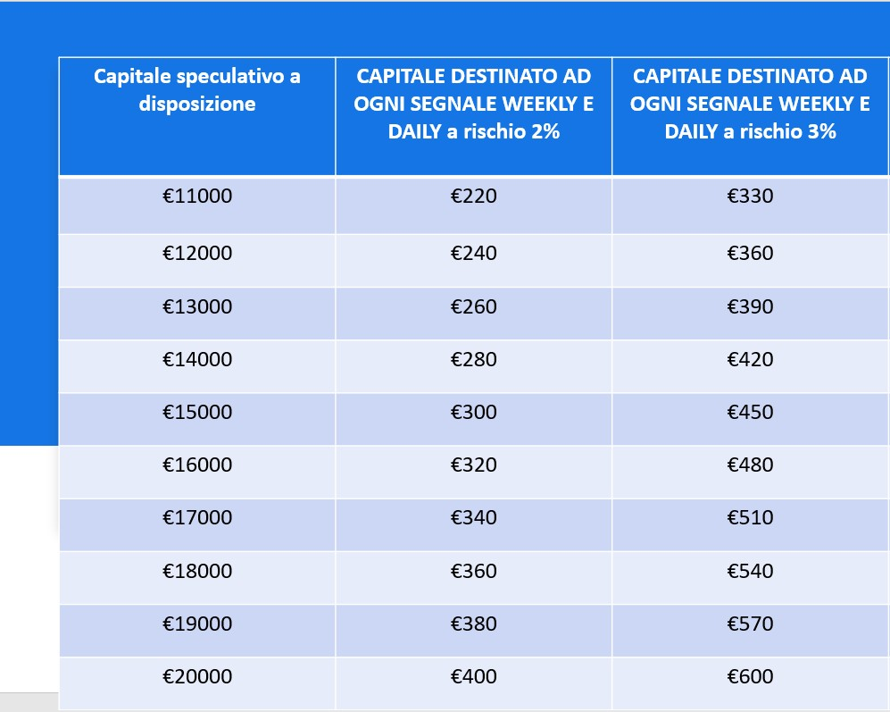

Slide 5
INSERIMENTO DEI SEGNALI WEEKLY E DAILY IN BASE AL RISCHIO GIORNALIERO: LA QUANTITA’ DI CRYPTO AL NUMERATORE DA ACQUISTARE

Slide 6
Quando si forma un segnale Weekly o Daily, viene comunicato su TELEGRAM in questa forma:
Nome della cripto da acquistare/ crypto a denominatore
Target 1
Target 2

Slide 7
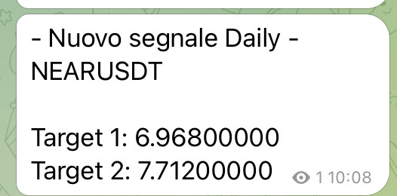

Slide 8
Devo acquistare NEAR al prezzo che in questo momento ha rispetto a USDT, CON I LIVELLI DI TARGET

Slide 9
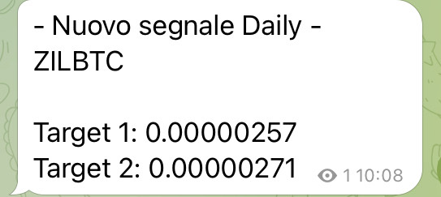

Slide 10
Devo acquistare ZIL al prezzo che in questo momento ha rispetto a BTC, CON I LIVELLI DI TARGET

Slide 11
Quando si forma un segnale Weekly o Daily, per inserirlo a mercato occorrono 2 fasi:
Acquisto della Crypto
Inserimento dei livelli di TAKE PROFIT

Slide 12
ACQUISTO DI UNA CRYPTO CHE HA IL GRAFICO CON EUR: LA MAGGIOR PARTE DELLE CRYPTO PRINCIPALI HA IL GRAFICO IN EUR

Slide 13
Quando si forma un segnale Weekly o Daily, viene comunicato su TELEGRAM e ora so calcolare il rischio per ogni segnale ( RS )
Il mio RS è in euro mentre io devo acquistare una crypto al numeratore al prezzo che essa ha rispetto alla crypto a denominatore che non è EUR ma USDT o BTC

Slide 14
La prima cosa da fare quando arriva un segnale è vedere se la crypto da acquistare ha il grafico in EUR, ossia nella moneta del mio capitale.
Se la crypto da acquistare ha il grafico in EURO, si apre questo grafico sulla piattaforma e si acquista da li

Slide 15
ESEMPIO: ARRIVA SU TELEGRAM QUESTO SEGNALE
SEGNALE DAILY SU CHZ/BTC
In base ai calcoli, il mio RS è €50 a segnale

Slide 16
Devo acquistare 50 Euro di CHZ ma il segnale arriva con BTC a denominatore. La prima cosa da fare è vedere se CHZ ha il grafico con EUR a denominatore

Slide 17
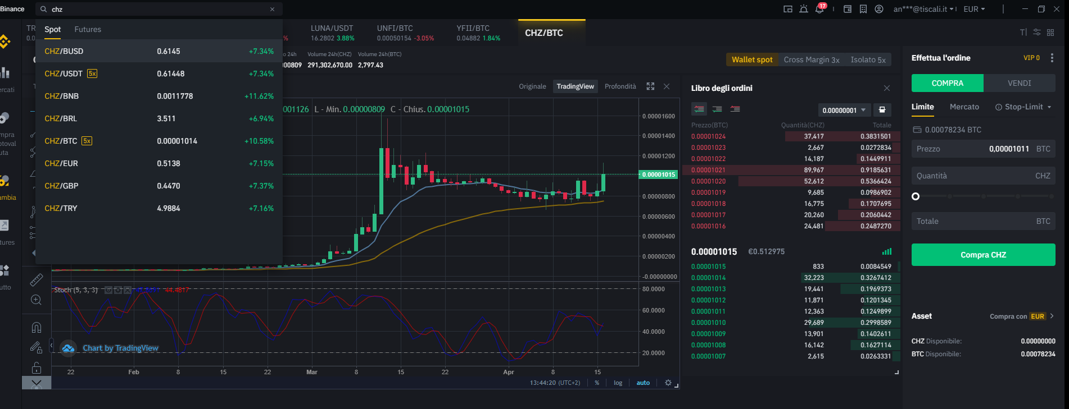
Per controllare questo, vado nella ricerca, inserisco CHZ e mi si apre il pannello dove vedo tutti i possibili grafici con CHZ. Trovo il grafico CHZEUR
A questo punto apro il grafico CHZ/EUR

Slide 18
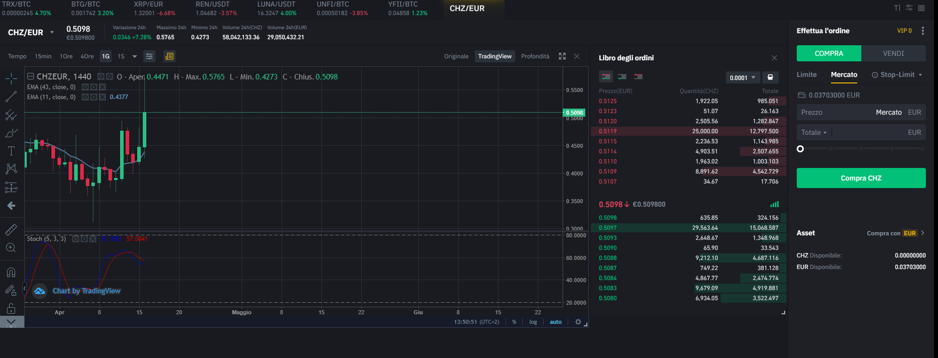
Come prima, vado nella parte destra della piattaforma dove si effettuano gli ordini, CLICCO COMPRA → MERCATO inserisco il totale di EUR = RS e clicco COMPRA CHZ. Ho acquistato 50 EURO di CHZ

Slide 19
HO ACQUISTATO 50 EURO DI CHZ

Slide 20
ESEMPIO: ARRIVA SU TELEGRAM QUESTO SEGNALE
SEGNALE DAILY SU BTC/USDT
In base ai calcoli, il mio RS è €100 a segnale

Slide 21
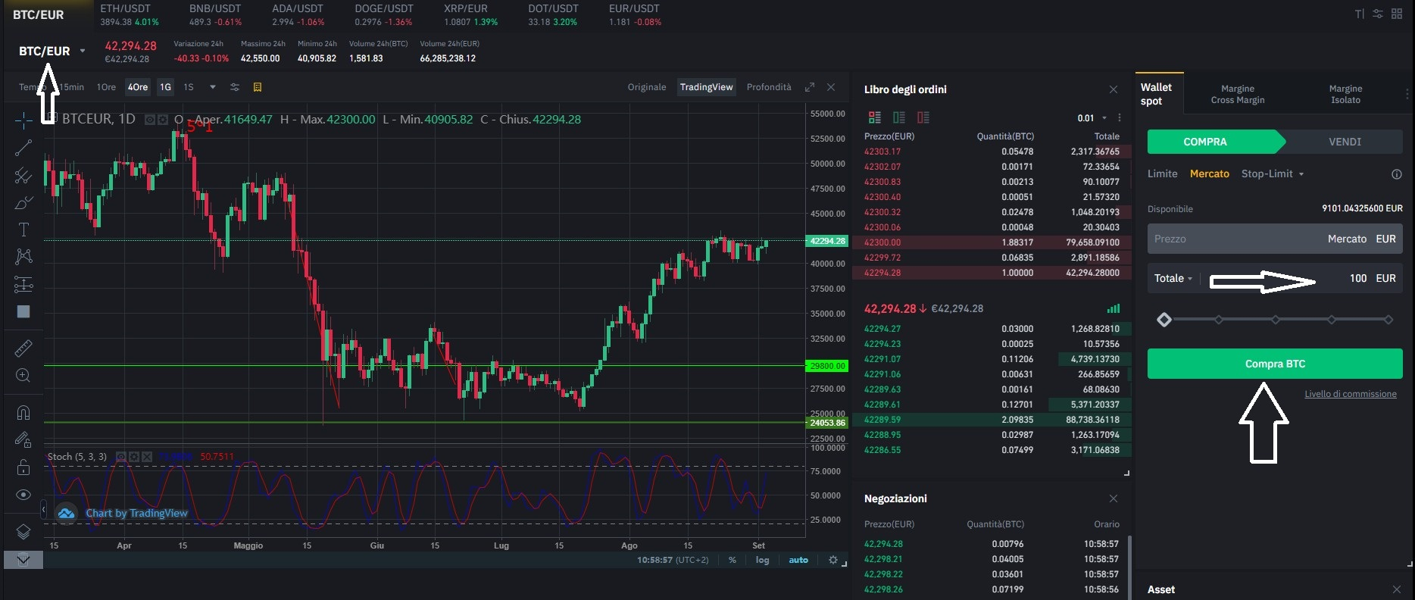
Per controllare questo, vado nella ricerca, inserisco BTC e mi si apre il pannello dove vedo tutti i possibili grafici con BTC. Trovo il grafico BTCEUR
A questo punto apro il grafico BTC/EUR

Slide 22
Come prima, vado nella parte destra della piattaforma dove si effettuano gli ordini, CLICCO COMPRA → MERCATO inserisco il totale di EUR = RS e clicco COMPRA BTC. Ho acquistato 100 EURO di BTC

Slide 23
HO ACQUISTATO 100 EURO DI BTC

Slide 24
Ricordo che le crypto principali hanno il grafico in EURO. Quindi possono essere acquistate dal grafico in euro. I livelli di TAKE PROFIT, che vedremo in seguito, verranno inseriti nel grafico dove si è formato il segnale ossia nel grafico con USDT o BTC

Slide 25
ACQUISTO DI UNA CRYPTO CHE NON HA IL GRAFICO CON EUR

Slide 26
In certi casi però, potrebbe succedere che ci sia un segnale su una CRYPTO che non ha il grafico in EUR ma solo in USDT o BTC

Slide 27
Ad esempio, se si forma un segnale BUY su una crypto che si può acquistare solo con BTC o USDT (non esiste il grafico in EUR) e io ho solo EUR, dovrò fare alcuni passaggi che mostrerò di seguito

Slide 28
ESEMPIO
SEGNALE DAILY SU BCD/BTC
In base ai calcoli, il mio RS è €100 a segnale

Slide 29
BCD si può acquistare solo in BTC (non esiste il grafico in EUR) e io ho solo EUR: quindi dovrò fare alcuni passaggi che mostrerò di seguito

Slide 30
Per prima cosa dovrò acquistare l’ equivalente del RS pari a 100 EURO di BTC. Per far questo vado sul grafico BTCEUR e acquisto €100 di BTC

Slide 31
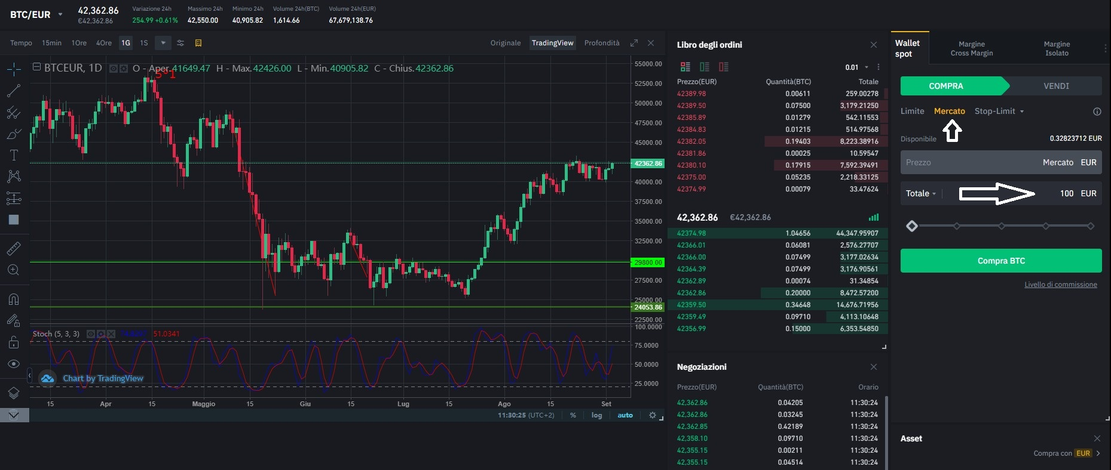
Apro il grafico BTC/EUR, nella parte destra clicco COMPRA, MERCATO e inserisco nel totale 100.
Quindi clicco su COMPRA BTC e ho comprato €100 di BTC che restano nel mio portafoglio

Slide 32
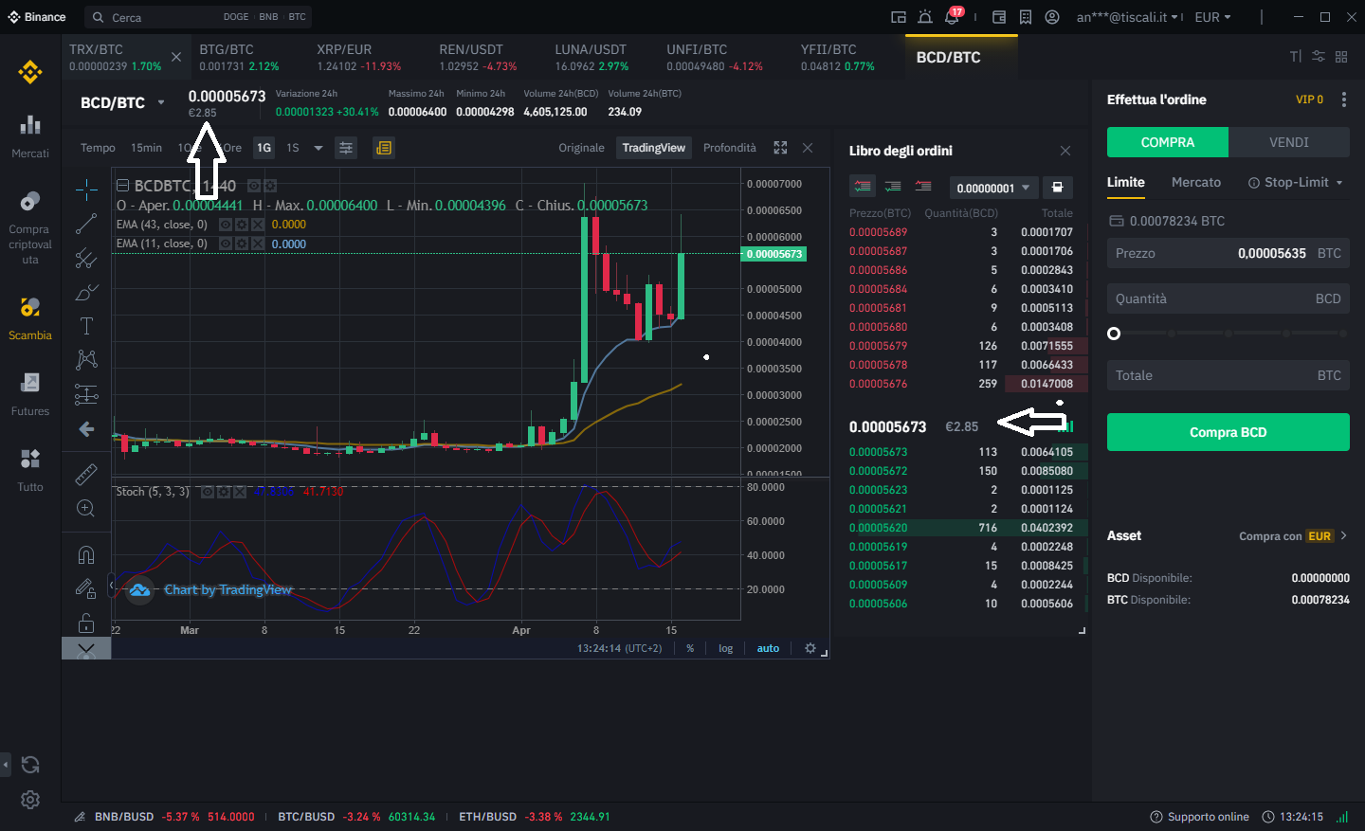
Poi apro il grafico BCD/BTC
Nella piattaforma, dove ci sono le frecce bianche, c’è il valore di un BCD in €, che in questo caso è €2,85
Quindi divido RS ( 100 ) per 2,85 = quantità di BCD acquistabili con RS
100:2,85 = posso acquistare 35 BCD

Slide 33
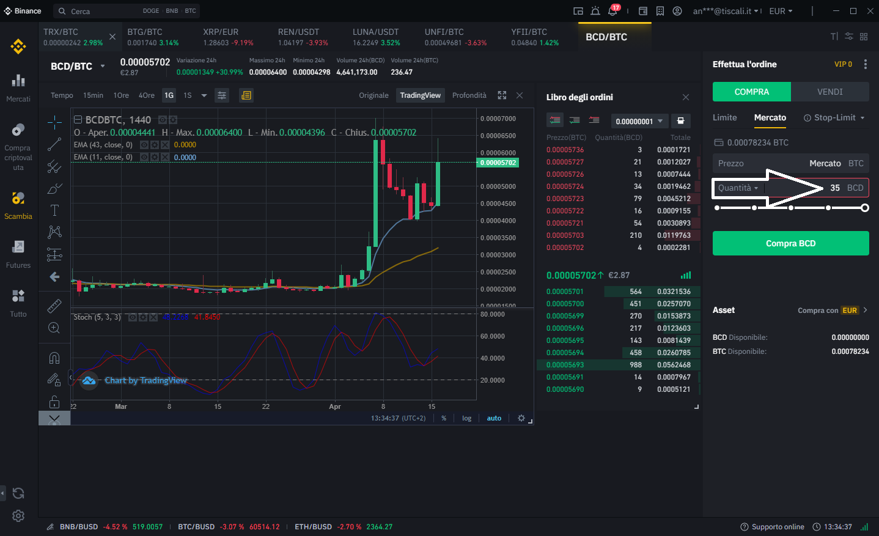
A questo punto vado nella parte destra della piattaforma dove si effettuano gli ordini.
CLICCO COMPRA →MERCATO
Inserisco dove c’è la freccia la quantità di BCD che posso acquistare pari al RS, e clicco COMPRA BCD
Sono entrato a mercato: in seguito parleremo dei livelli di take profit

Slide 34
HO ACQUISTATO €100 DI BCD

Slide 35
ESEMPIO
SEGNALE DAILY SU SUN/USDT
In base ai calcoli, il mio RS è €400 a segnale

Slide 36
SUN si può acquistare solo in USDT o BTC ( non esiste il grafico in EUR) e io ho solo EUR: quindi dovrò fare alcuni passaggi che mostrerò di seguito utilizzando USDT

Slide 37
Per prima cosa dovrò vendere l’equivalente del RS pari a €400 in USDT. Per far questo vado sul grafico EURUSDT e vendo €400 in USDT

Slide 38
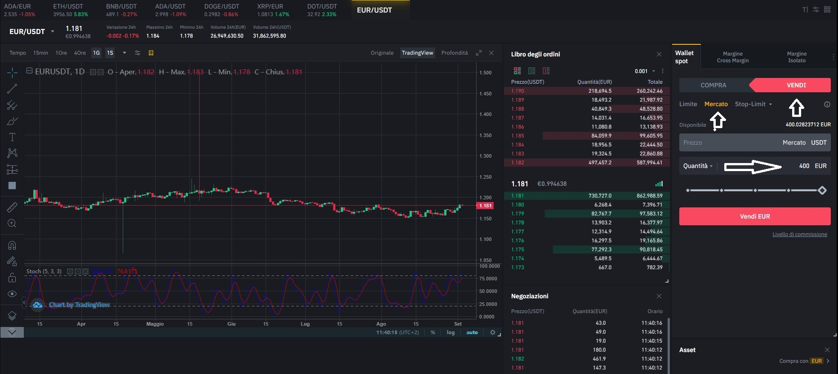
Apro il grafico EUR/USDT, nella parte destra clicco VENDI, MERCATO e inserisco nella quantità 400.
Quindi clicco su VENDI EUR e ho venduto €400 in USDT che restano nel mio portafoglio

Slide 39
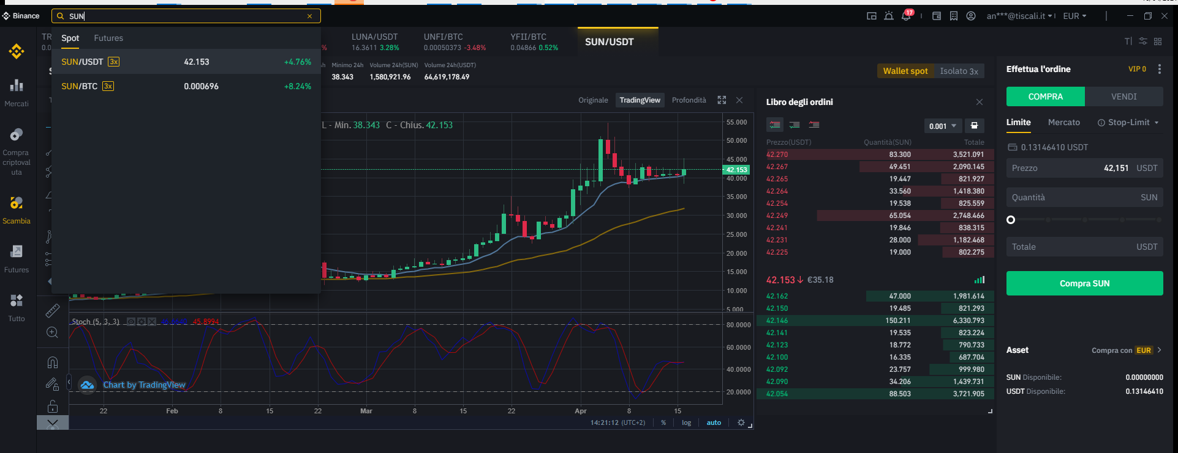
SUN può essere acquistata in BTC o USDT, ma non in EURO.
Quindi apro il grafico SUN/USDT

Slide 40
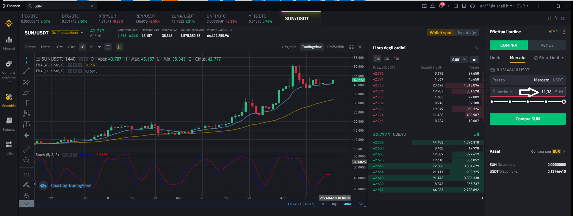
Nella piattaforma (cerchiato bianco) c’è il valore di un SUN in EURO che in questo caso è €35,70.
Quindi divido RS (€400) per 35,70 = quantità di SUN acquistabili con RS
400 : 35,7 = posso acquistare 11,36 SUN e inserisco questa quantità dove c è la freccia bianca

Slide 41
HO ACQUISTATO €200 DI SUN

Slide 42
INSERIMENTO DEI LIVELLI DI TAKE PROFIT

Slide 43
Dopo aver inserito il segnale a mercato come illustrato nelle slide precedenti, andiamo ad inserire i livelli di TAKE PROFIT che sono 2

Slide 44
Se ricevi un segnale via TELEGRAM, ci sono già i 2 livelli di TAKE PROFIT inseriti nel messaggio e devi inserirli nella piattaforma sul grafico dove si è verificato il segnale

Slide 45
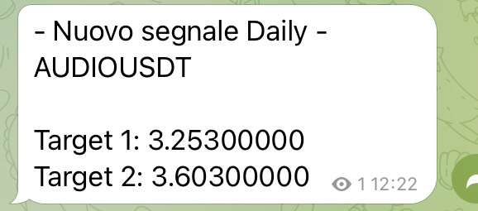
Il segnale arriva senza stop loss e 2 take profit

Slide 46
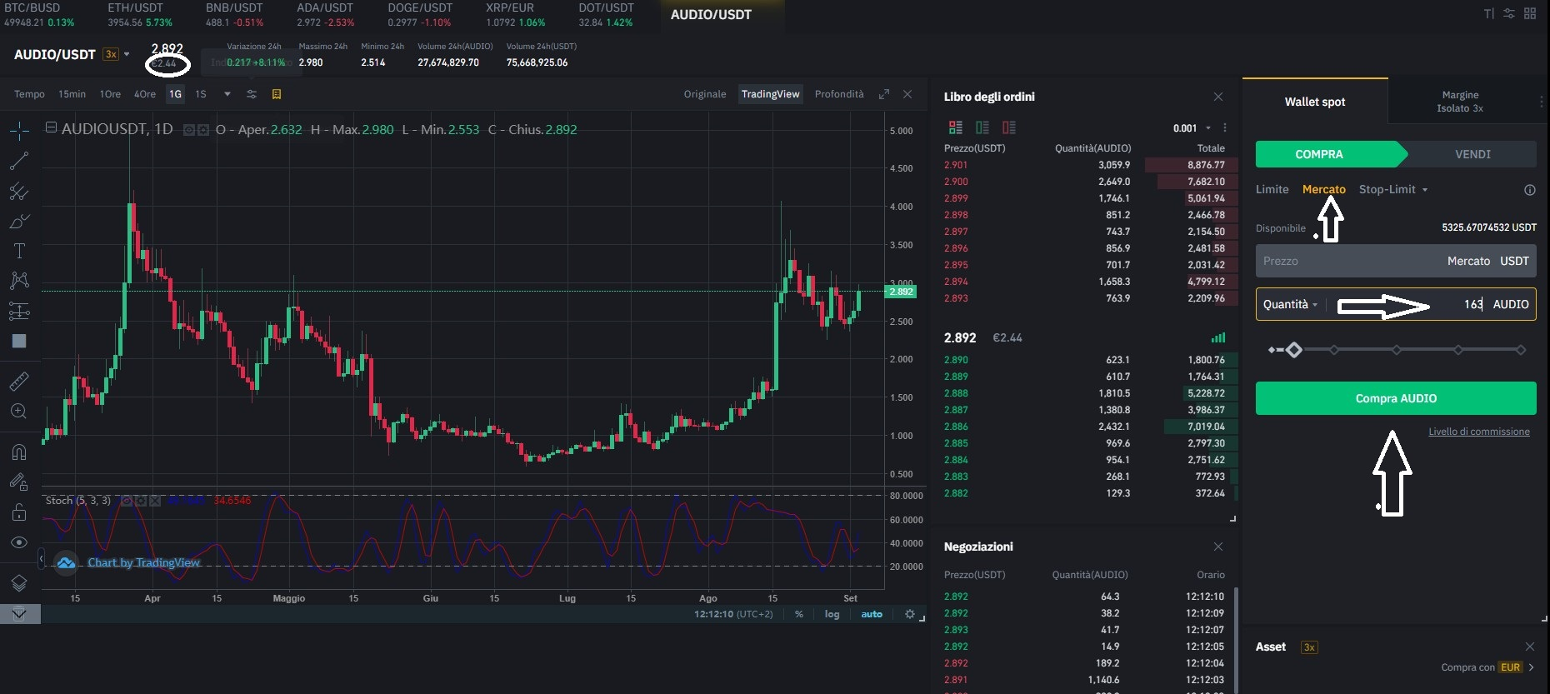
Abbiamo già acquistato la crypto come visto prima ed ora mettiamo i livelli di take profit.
Ricordo che abbiamo acquistato 163 AUDIO
Divido per 2 questa quantità: 81 e 82

Slide 47
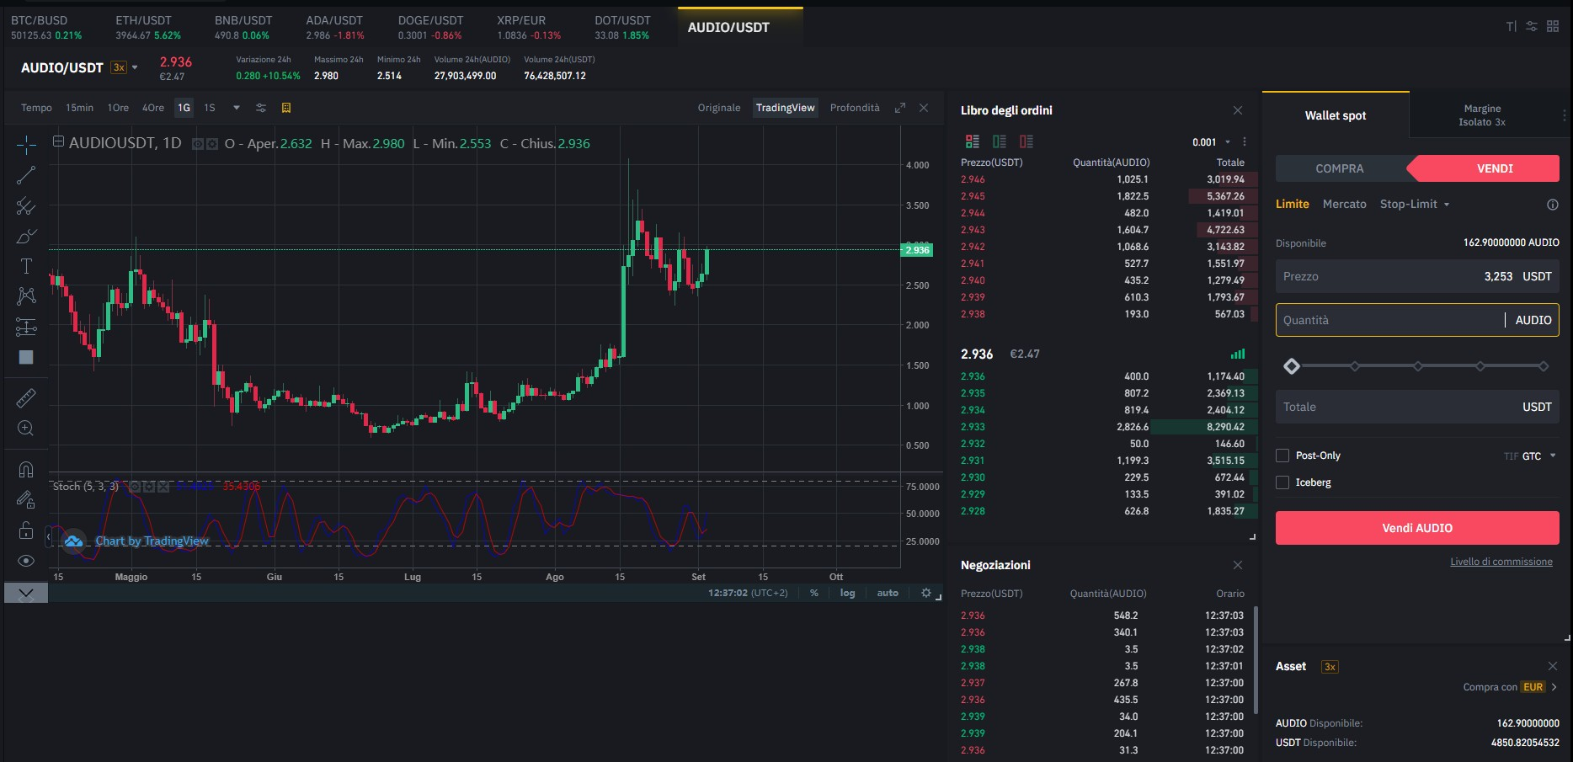
Per inserire solo il take profit, si clicca su VENDI → Limite

Slide 48
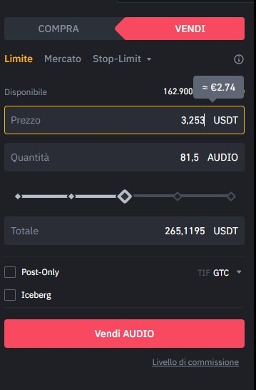
Inseriamo il livello del primo take profit
Metà della quantità
Clicchiamo su VENDI AUDIO

Slide 49
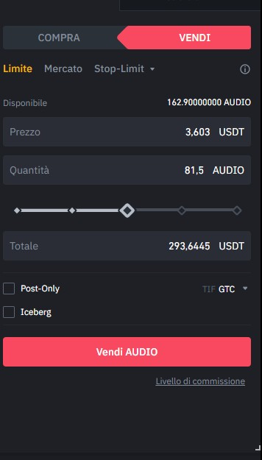
Inseriamo il livello del secondo take profit
La quantità rimanente
Clicchiamo su VENDI AUDIO

Slide 50
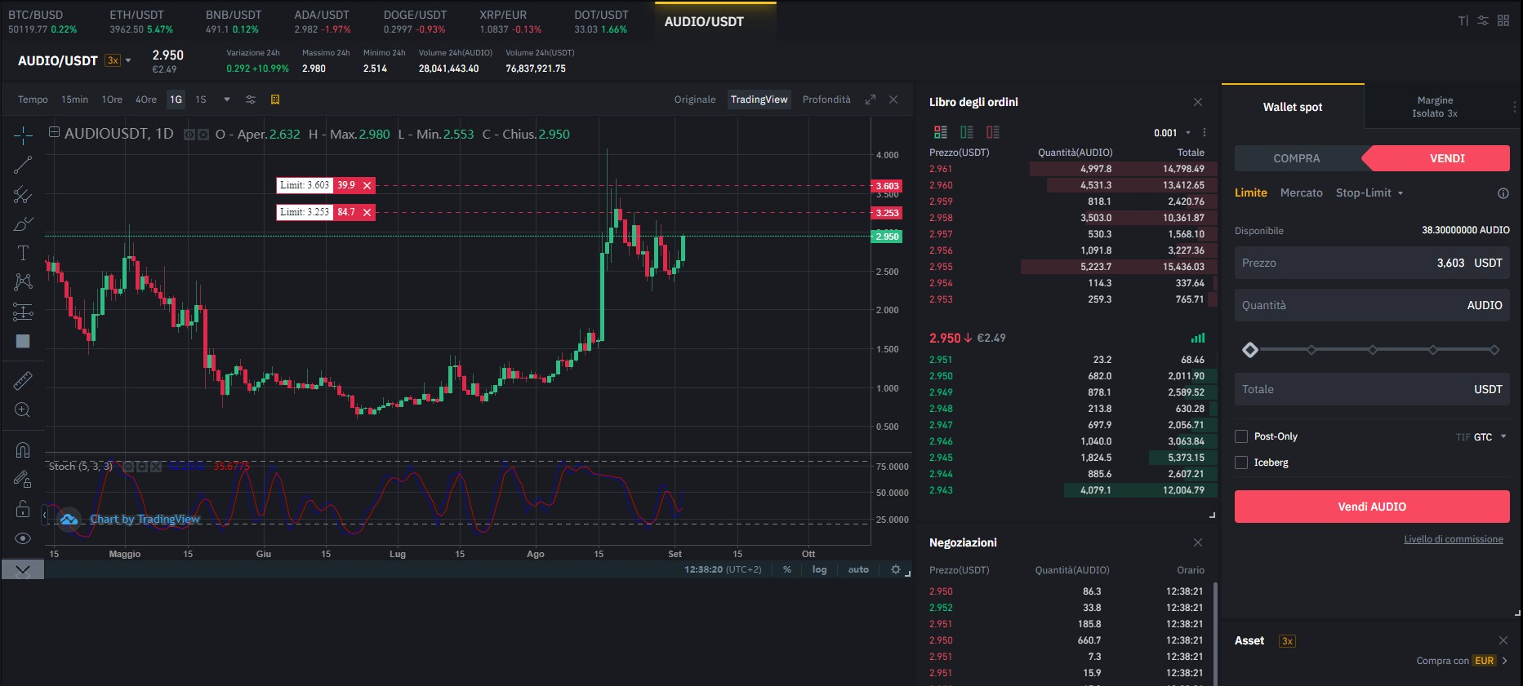
Una volta inseriti i due ordini, possiamo osservare i livelli sul grafico, con una conferma della corretta esecuzione dell’ordine di vendita a limite in basso a destra.

Slide 51
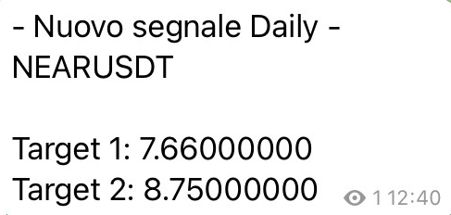
Il segnale arriva senza stop loss e 2 take profit

Slide 52
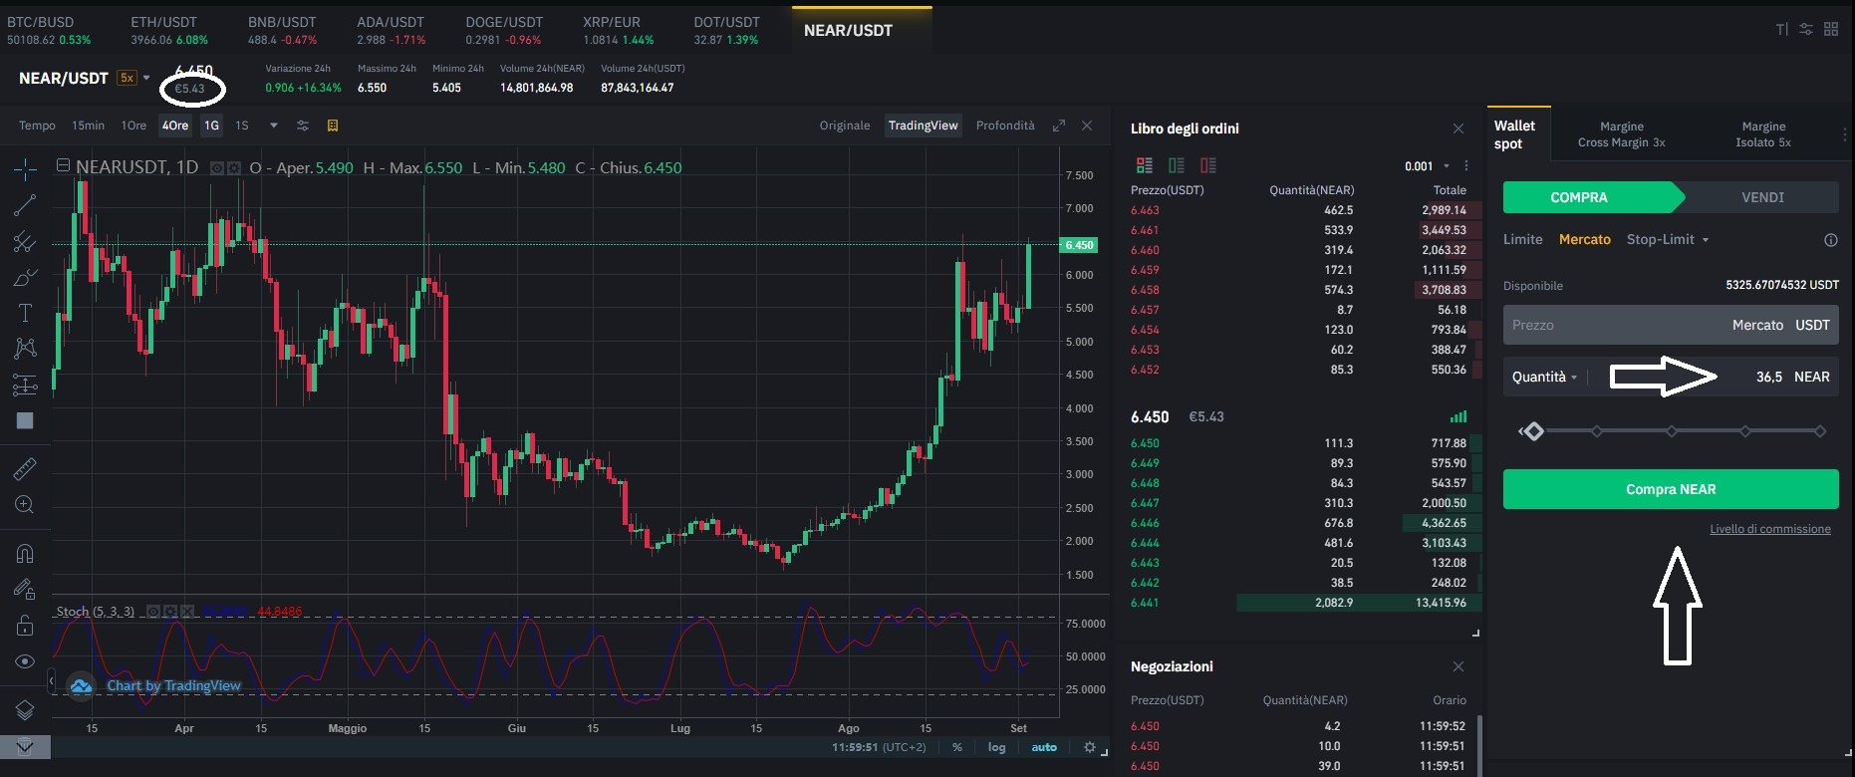
Abbiamo già acquistato la crypto come visto prima ed ora mettiamo i livelli di take profit.
Ricordo che abbiamo acquistato 36,5 NEAR
Divido per 2 questa quantità:18 - 18,5

Slide 53
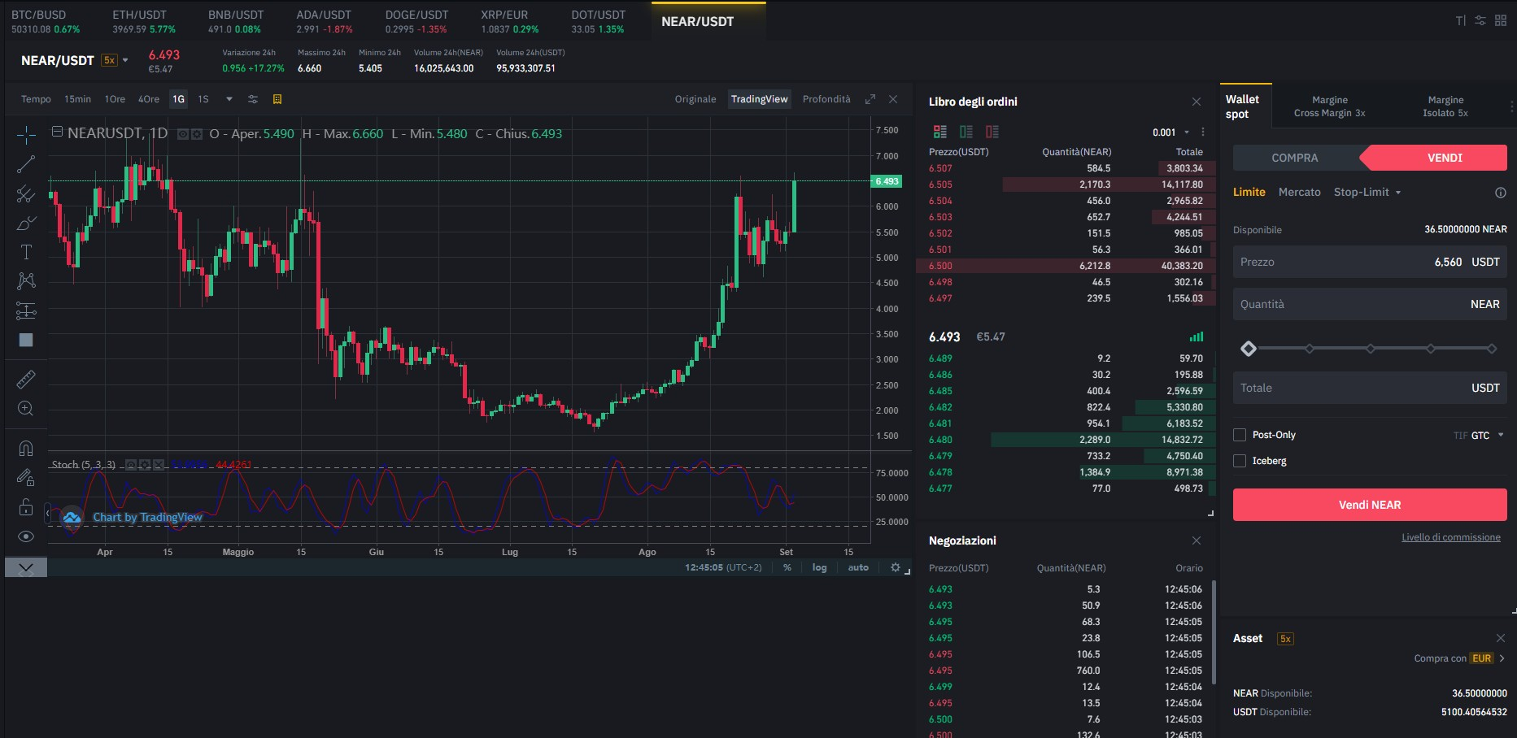
Per inserire solo il take profit, si clicca su VENDI → Limite

Slide 54
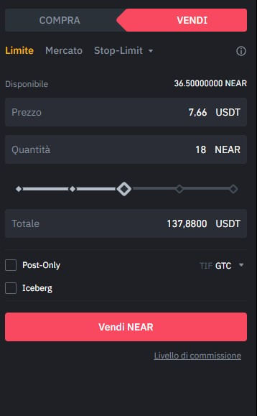
Inseriamo il livello del primo take profit
Metà della quantità
Clicchiamo su VENDI NEAR
Per inserire solo il take profit, si clicca su VENDI → Limite

Slide 55
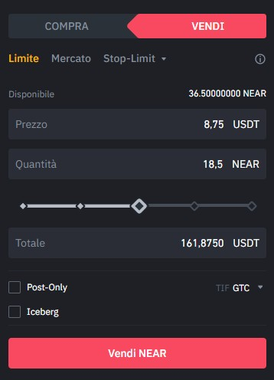
Inseriamo il livello del secondo take profit
La quantità rimanente
Clicchiamo su VENDI NEAR

Slide 56
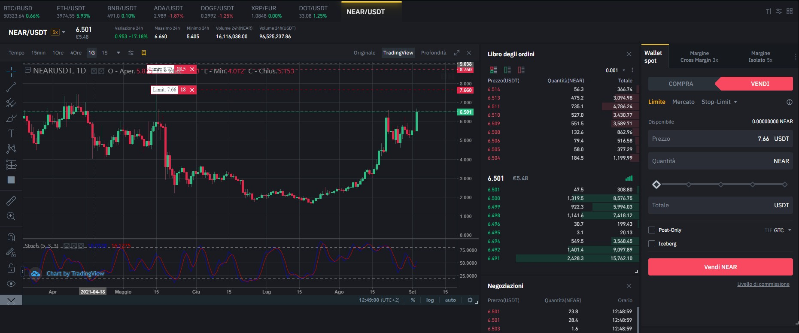
Una volta inseriti i due ordini, possiamo osservare i livelli sul grafico, con una conferma della corretta esecuzione dell’ordine di vendita a limite in basso a destra.

Slide 57
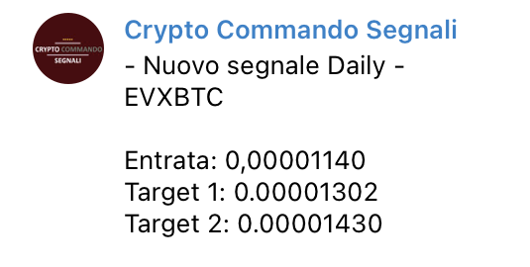
Il segnale arriva senza stop loss e 2 take profit

Slide 58
Segnale BUY su EVXBTC: in base al mio RS posso acquistare 2233 EVX.
A questo punto divido questa quantità : 1117 e 1116

Slide 59
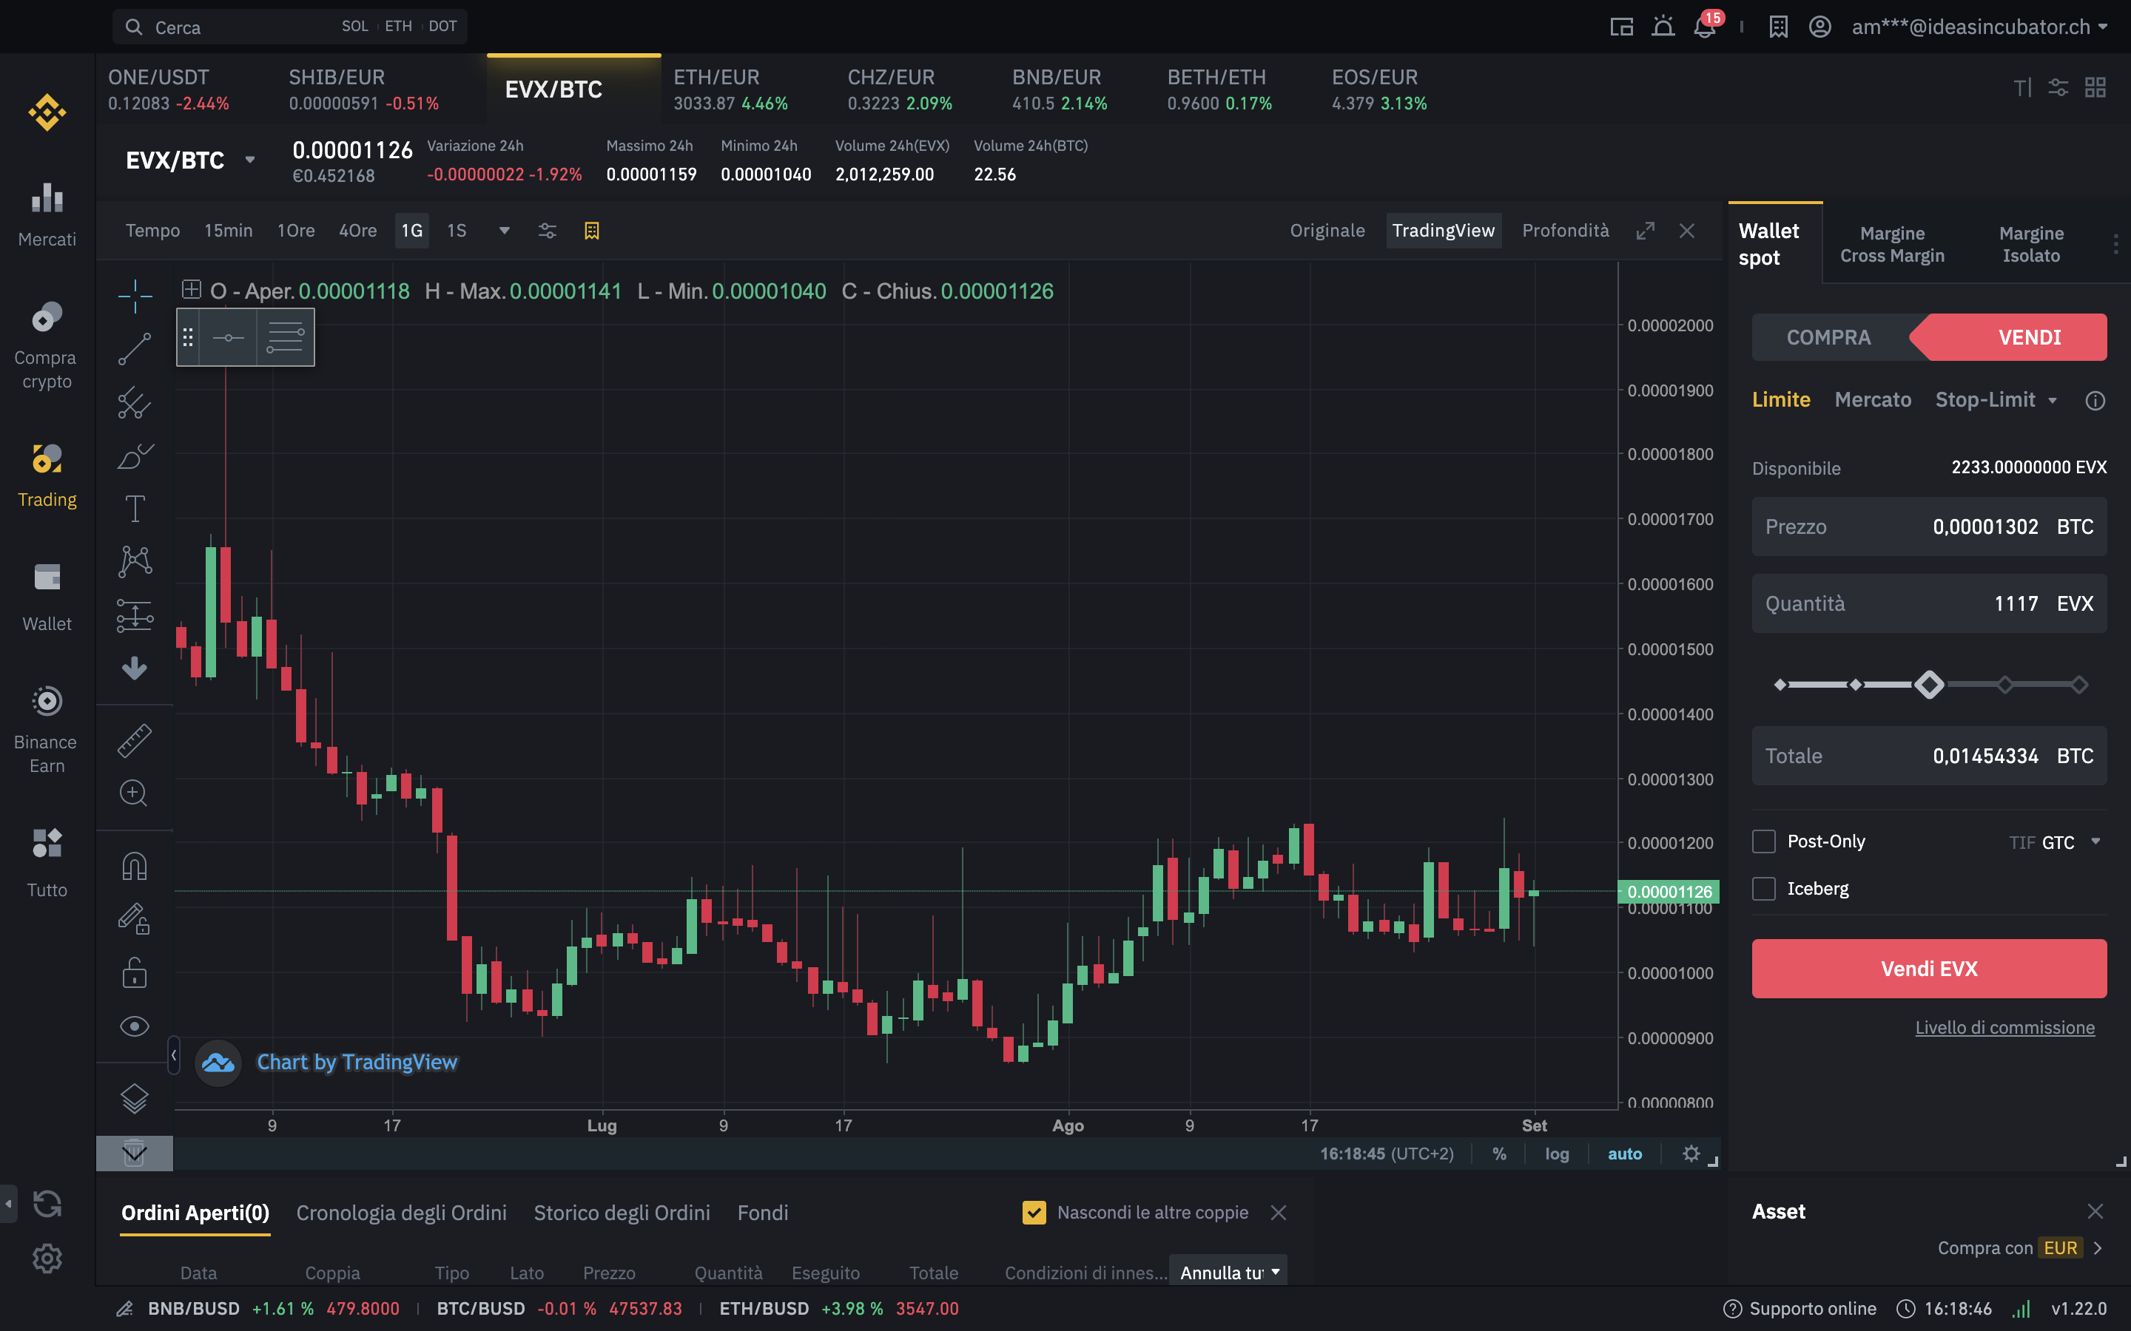
Per inserire solo il take profit, si clicca su VENDI → Limite

Slide 60
Inseriamo il livello del primo take profit
Metà della quantità
Clicchiamo su VENDI EVX

Slide 61
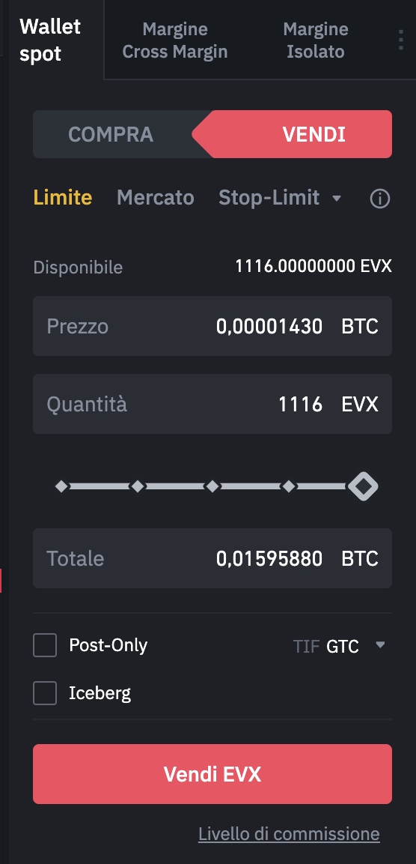
Inseriamo il livello del secondo take profit
La quantità rimanente
Clicchiamo su VENDI EVX

Slide 62
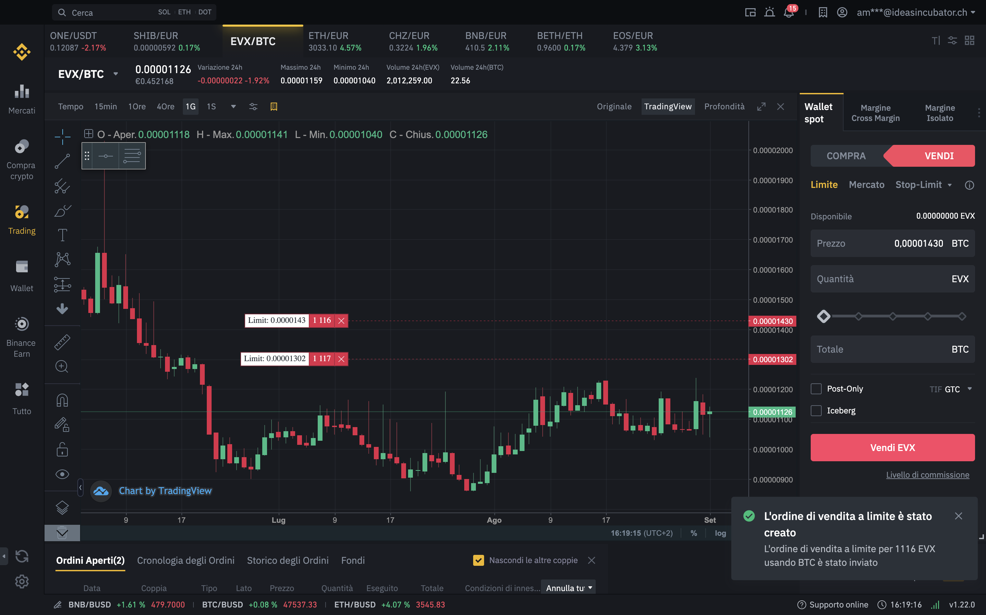
Una volta inseriti i due ordini, possiamo osservare i livelli sul grafico, con una conferma della corretta esecuzione dell’ordine di vendita a limite in basso a destra.

Slide 63
RAGGIUNGIMENTO DEL PRIMO TARGET

Slide 64
Quando un segnale raggiunge il primo target , la prima posizione a mercato (mezza posizione) si chiude in attivo e il guadagno andrà nel portafoglio nella moneta a denominatore.

Slide 65
Se ho inserito un segnale su NEAR/USDT, al raggiungimento del primo target avrò nel mio portafogli l’ equivalente della posizione in attivo chiusa espressa in USDT

Slide 66
Se ho inserito un segnale su BCD/BTC, al raggiungimento del primo target avrò nel mio portafogli l’ equivalente della posizione in attivo chiusa espressa in BTC. A questo punto meglio convertire questi BTC in USDT o EUR, ossia in monete che non subiscono oscillazioni

Slide 67
A questo punto resta a mercato la seconda mezza posizione che ha un target superiore della prima. Su questa posizione potremmo consigliarvi di inserire lo stop a zero, ossia lo stop al livello di ingresso a mercato, in modo che questa operazione sia in sicurezza e non possa più chiudere in perdita

Slide 68
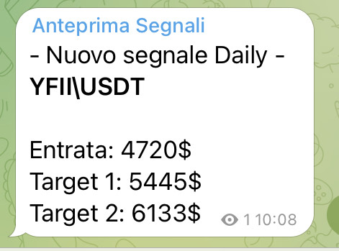

Slide 69
Sull’ordine YFII/USDT è stato raggiunto il primo target. A questo punto mettiamo lo stop a zero con il secondo target a 6133$

Slide 70
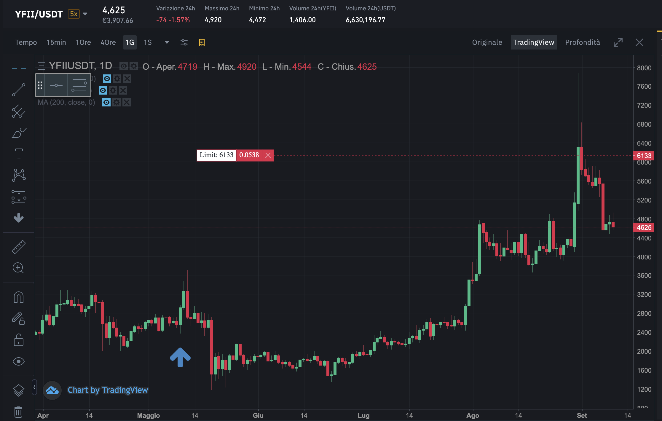
Prima di inserire lo stop a zero, dobbiamo chiudere l’ ordine limit precedente (quello del target 2).
Per farlo, basterà cliccare sulla «X» accanto ai due ordini.

Slide 71
Per inserire STOP A ZERO e TAKE PROFIT insieme si utilizza l’ordine OCO (Ordine Cancella Ordine)

Slide 72
Per inserire STOP A ZERO e TAKE PROFIT insieme si utilizza l’ordine OCO (Ordine Cancella Ordine). Andiamo nella parte destra dove si effettuano gli ordini, clicco VENDI → OCO

Slide 73
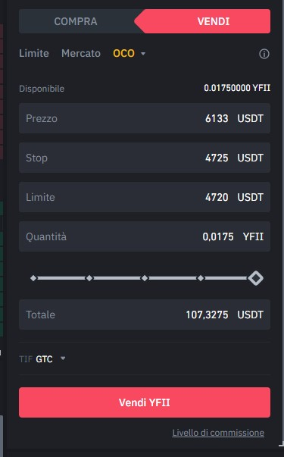
Prezzo: inserisco il secondo take profit
Stop: inserisco un livello leggermente più alto di quello di entrata
Limite: inserisco il livello di entrata
La rimanente quantità della crypto acquistata

Slide 74
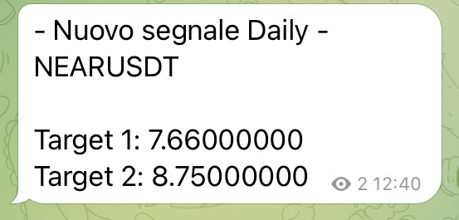

Slide 75
Sull’ordine NEAR/USDT è stato raggiunto il primo target. A questo punto decidiamo di mettere lo stop a zero sul secondo target a 8.75$

Slide 76
Per inserire STOP A ZERO e TAKE PROFIT insieme si utilizza l’ordine OCO (Ordine Cancella Ordine)

Slide 77
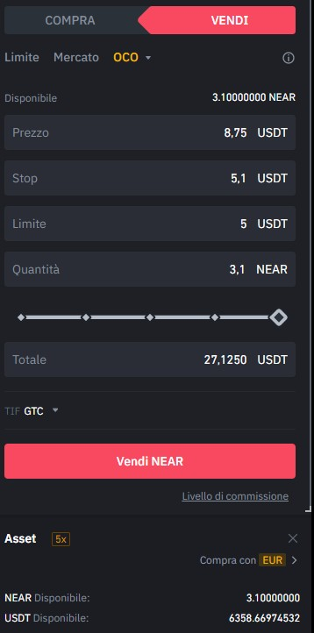
SI APRE UN PANNELLO CON 4 RIGHE DA COMPILARE:
Prezzo: inserisco il secondo take profit
Stop: inserisco un livello leggermente più alto di quello di entrata
Limite: inserisco il livello di entrata
La rimanente quantità della crypto acquistata

Slide 78
COMUNICAZIONE: METTERE LO STOP A ZERO SU UN SEGNALE

Slide 79
INSERIMENTO DELLO STOP A ZERO

Slide 80
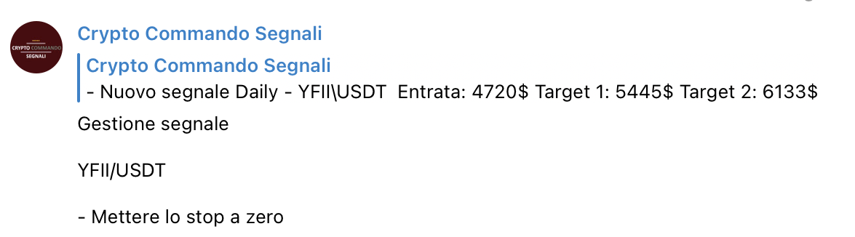
Potremmo decidere di consigliarvi di inserire lo stop a zero. Mettendo in sicurezza l’operazione, evitando perdite anche prima del raggiungimento del primo target.

Slide 81
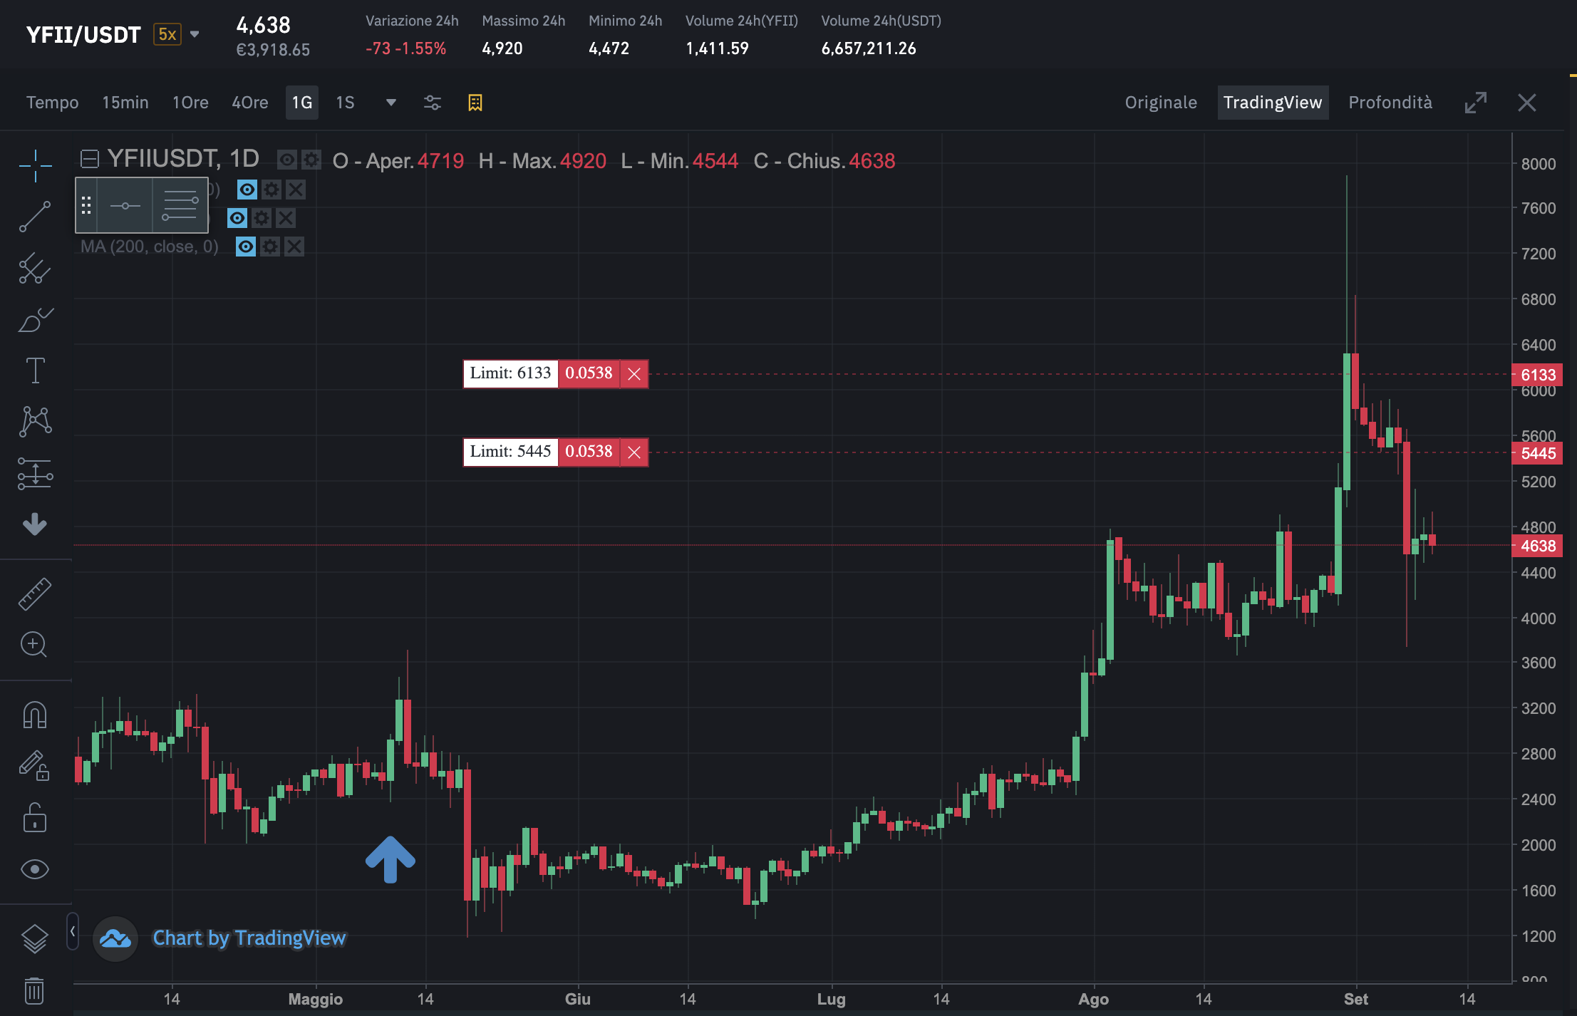
Prima di inserire lo stop a zero, dobbiamo chiudere i due ordini limit precedenti (Target 1 e 2).
Per farlo, basterà cliccare sulla «X» accanto ai due ordini.

Slide 82
Per inserire STOP A ZERO e TAKE PROFIT insieme si utilizza l’ordine OCO (Ordine Cancella Ordine). Andiamo nella parte destra dove si effettuano gli ordini, clicco VENDI → OCO

Slide 83
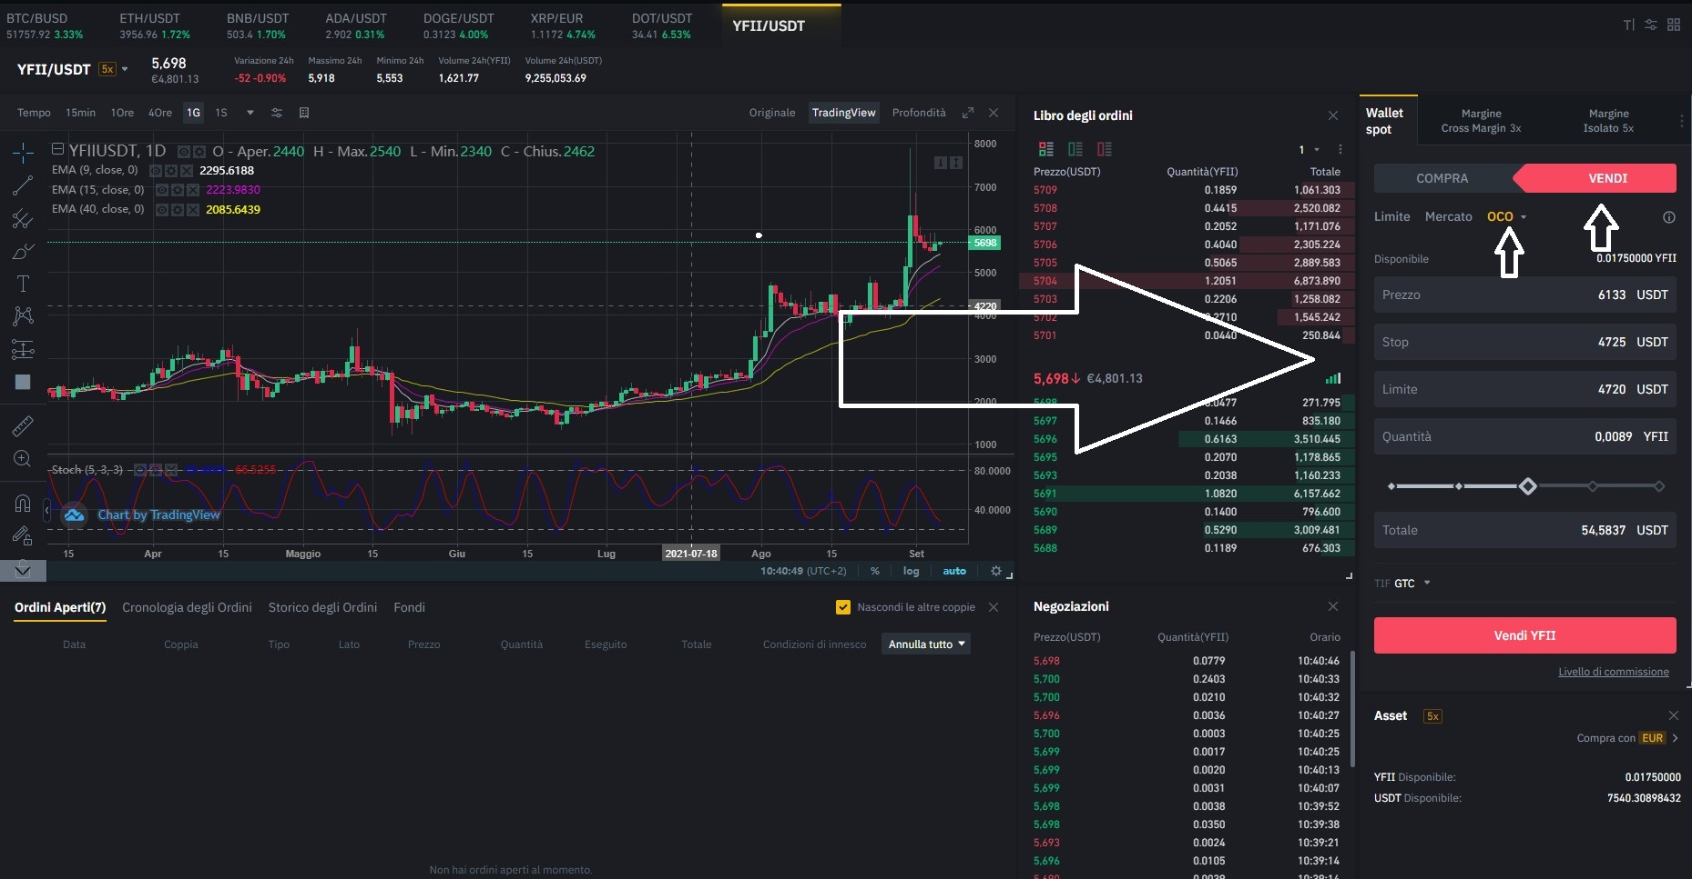

Slide 84
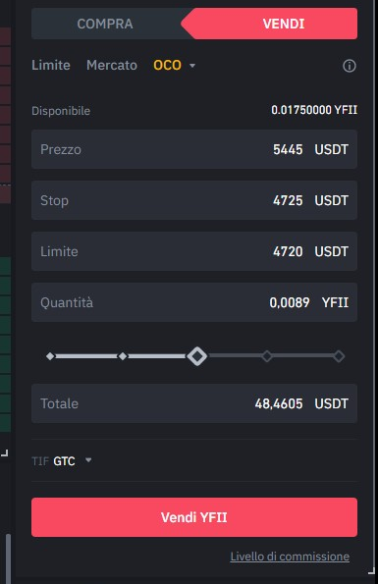
1- Prezzo: inserisco il primo take profit
2- Stop: inserisco un livello leggermente più alto di quello di entrata
3- Limite: inserisco il livello di entrata
4- Metà della quantità della crypto acquistata
Venderemo la metà della quantità acquistata di YFII per il primo take profit, dopodiché ripeteremo l’ordine OCO inserendo il secondo take profit.

Slide 85
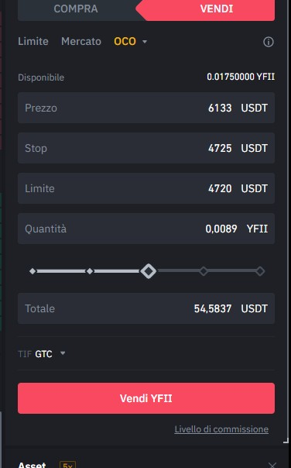
ESEGUIAMO IL SECONDO ORDINE OCO PER INSERIRE STOP A ZERO E TARGET 2:
1- Prezzo: inserisco il secondo take profit
2- Stop: inserisco un livello leggermente più alto di quello di entrata
3- Limite: inserisco il livello di entrata
4- Quantità rimanente
In questo modo abbiamo messo in sicurezza l’operazione

